Slide 1
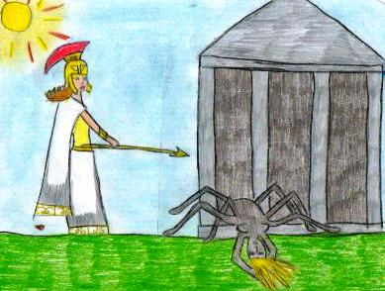
ARACNE
MITO GRIEGO

Slide 2
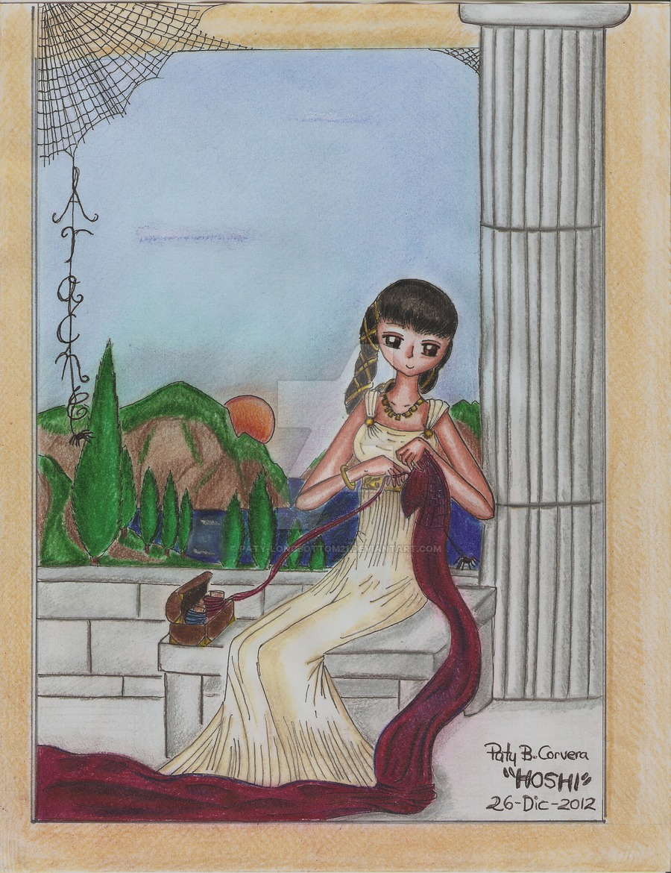
Aracne era una de las mejores tejedoras de toda Grecia, sus bordados eran tan maravillosos que la gente comentaba que sus habilidades le habían sido concedidas por Atenea, diosa de la sabiduría y patrona de los artesanos. Pero Aracne tenía un gran defecto, era una muchacha muy vanidosa y decía, continuamente, que ella era la mejor tejedora del mundo.

Slide 3
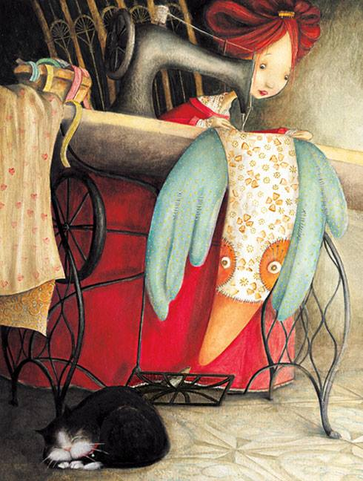
Un día, la orgullosa Aracne, no pudo aguantar más los comentarios de sus vecinos y llegó a compararse con Atenea. Se pasaba el día lanzando desafíos a la diosa e invitándola a participar en un concurso para ver cuál de las dos tejía mejor.

Slide 4
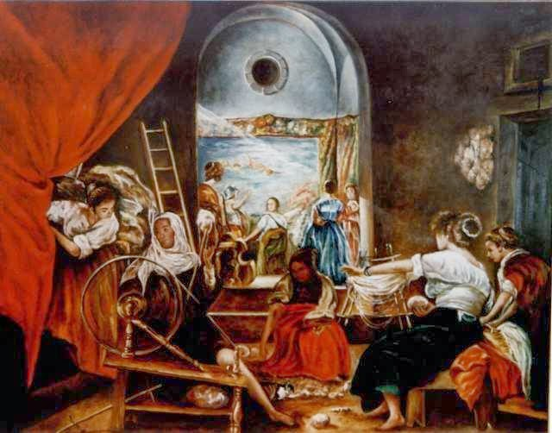
La diosa Atenea quiso darle una lección a Aracne y bajó desde el Olimpo a la Tierra para aceptar su reto.
Comenzó el concurso, Aracne y Atenea estuvieron tejiendo durante todo un día. Atenea representó a los dioses en todo su esplendor. Por el contrario la tela de la orgullosa Aracne mostraba a los dioses como locos y borrachos. Cuando Atenea vio que el trabajo de Aracne insultaba a los dioses no pudo aguantar más, se enfadó mucho y rajó la tela.

Slide 5
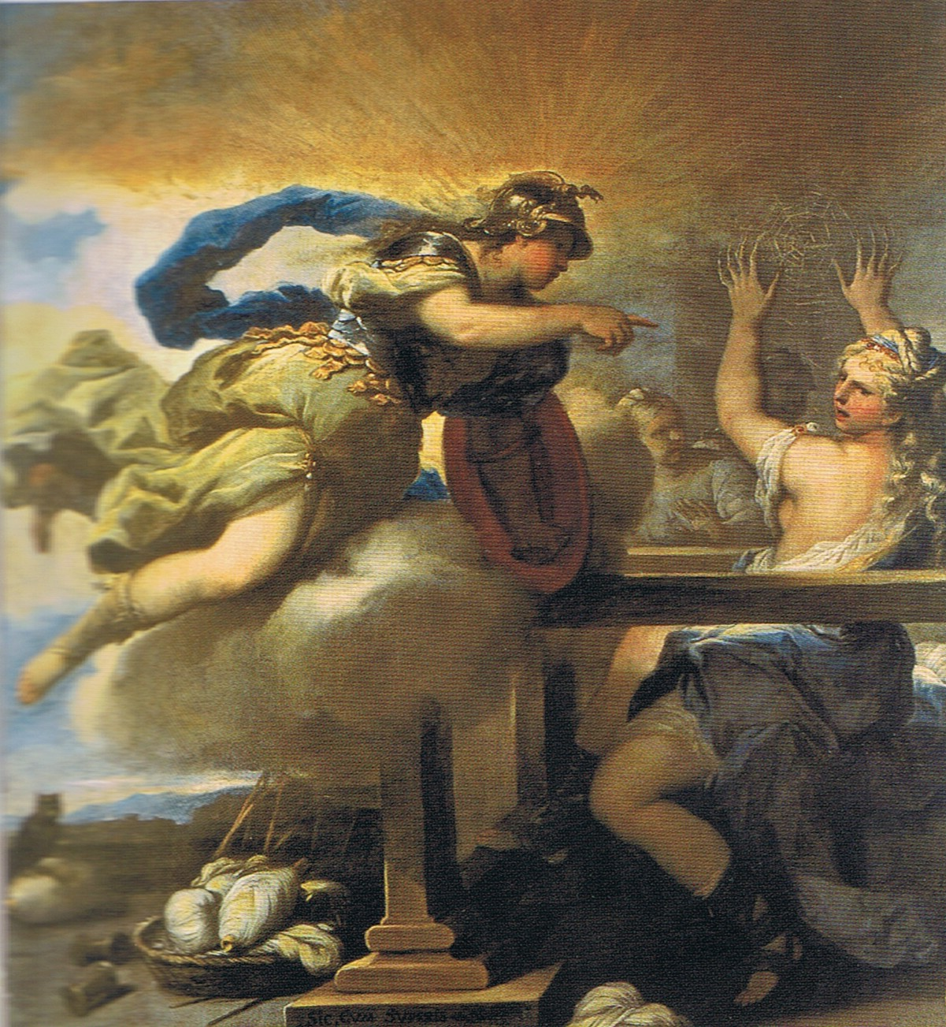
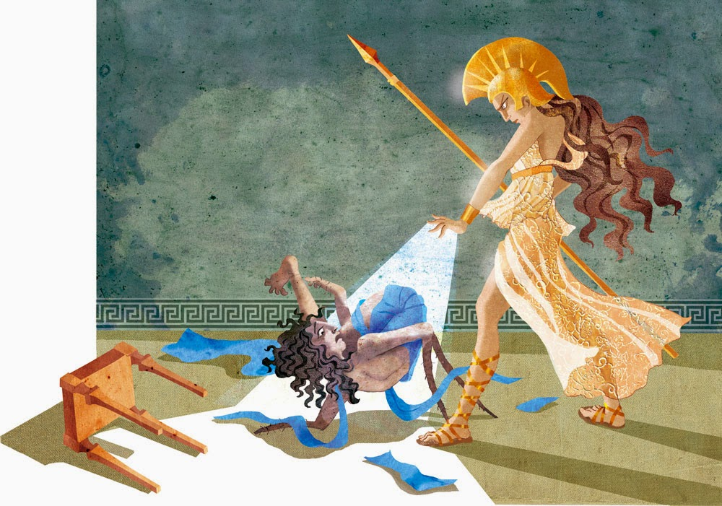
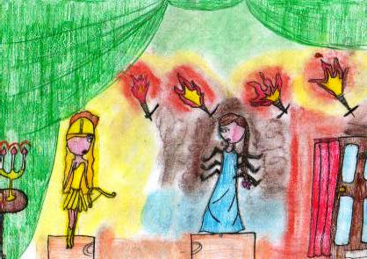
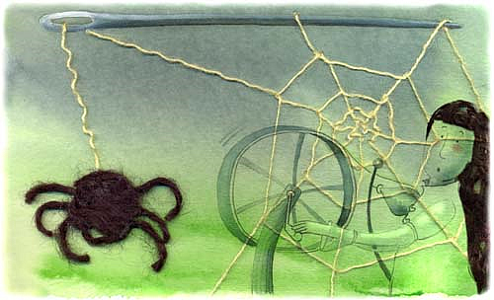
Aracne se dio cuenta que había ofendido gravemente a los dioses, sintió mucho miedo, salió corriendo e intentó suicidarse colgándose de una viga del techo. La diosa Atenea se apiadó de ella y le salvó la vida pero, para castigarla, la convirtió en araña y la condenó a tejer para el resto de los tiempos.
YAIZUKE

Slide 6









¿Te ha gustado?
Puedes ver más entrando
Aquí
Además puedes recibir powerpoints en tu correo electrónico suscribiéndote aquí:
Esta presentación powerpoint ha sido creada y compartida única y exclusivamente para mispps.com

